Slide 1



"М’які навички "
(soft skills)

Slide 2




М'які навички (soft skills) у сучасному світі стають вирішальними.
Важливі як у професійному, так і в особистому житті.
Актуальність теми
Комбінація технічних і м'яких навичок — ключ до успіху.

Slide 3




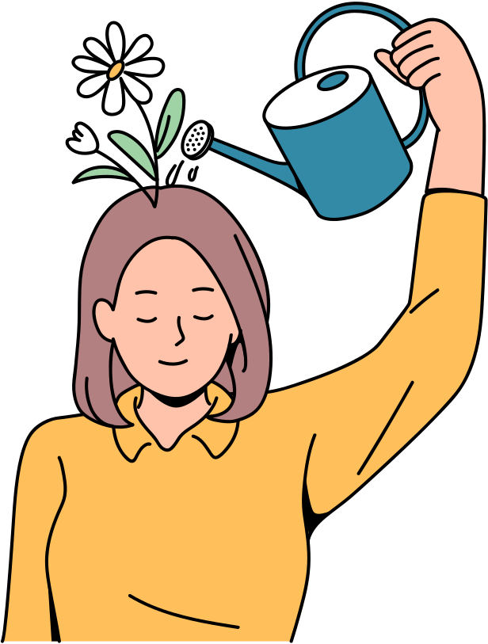
Що таке м’які навички?
  Соціальні, емоційні, комунікативні навички.
  Відмінність від твердих навичок: важче виміряти, але критично важливі.
  Сприяють взаємодії, самореалізації, адаптації.

Slide 4


Основні типи м'яких навичок
  Комунікація
  Критичне мислення
  Емоційний інтелект
  Командна робота
  Тайм-менеджмент
  Креативність

Slide 5


Чому це важливо в початковій школі?
Формується основа особистості
Розвивається здатність до самовираження
Готує до взаємодії в суспільстві

Slide 6


Які м'які навички розвиваємо у молодших школярів?
  Вміння спілкуватися
  Працювати в команді
  Мислити критично
  Бути організованим
  Проявляти емпатію

Slide 7



Переваги розвитку
soft skills
03
04
01
02
Покращення навчальних досягнень
Підвищення мотивації
Адаптація до нових умов
Формування впевненості

Slide 8





Вплив дистанційного навчання
Плюси:
  Самоорганізація
  Комунікація онлайн
Мінуси:
  Менше живого спілкування
  Складність у роботі в команді

Slide 9

Роль вчителя
  Створення атмосфери довіри
  Використання інтерактивних методів
  Підтримка ініціативи та самостійності
  Надання зворотного зв’язку
Рекомендації для педагогів
  Використовуйте інтерактивні методи
  Заохочуйте самостійність
  Створюйте атмосферу довіри
  Регулярно оцінюйте прогрес учнів

Slide 10


Ефективні практики розвитку м’яких навичок
  Онлайн-дебати
  Рольові ігри
  Спільні проєкти
  Відео-контент
  Онлайн-конкурси

Slide 11




  Командна робота (групові проєкти)
  Комунікація (дебати, історії)
  Критичне мислення (ігри, аналіз)
  Тайм-менеджмент (планери, дедлайни)
  Емпатія (щоденник настрою)
  Креативність (творчі завдання)
  Цифрова грамотність
  Вирішення конфліктів
Методи і прийоми

Slide 12




Інструменти для реалізації
  Google Classroom, Zoom, MS Teams
  Padlet, Jamboard, Miro
  Kahoot, Mentimeter, Quizizz
  Canva, StoryJumper

Slide 13


  М'які навички — ключ до гармонійного розвитку дитини
  Необхідний комплексний підхід
  Вчитель — провідник у світ емоційного й соціального зростання
Висновки

